Slide 1

Nestudy
함께 공부하는 스터디 플랫폼

Slide 2

목차
1
팀 소개
4
핵심 기능
사용자 흐름
2
프로젝트 소개
프로젝트 일정
5
서비스 시연
3
시스템 아키텍처
ERD

Slide 3


팀 소개
유주성
신종혁
팀장
팀원
- Vue3 + 프론트엔드 개발
- AI 문제 생성 기능
- UI/UX 설계
- Django REST API 개발
- Discord API 통신
- 서버 및 DB 운영

Slide 4
프로젝트 소개
기획 배경
스터디를 진행하다 보면 일정은 흩어지고,
학습 현황은 공유되기 어려웠습니다.
함께 공부하지만, 관리는 각자 하고 있었습니다.
NESTUDY
프로젝트 개요
함께 공부하는 스터디 플랫폼
NESTUDY는 스터디원들이
일정, 학습, 시험을 하나의 공간에서 공유하며
함께 공부할 수 있도록 돕는 웹 기반 스터디 플랫폼입니다.

Slide 5
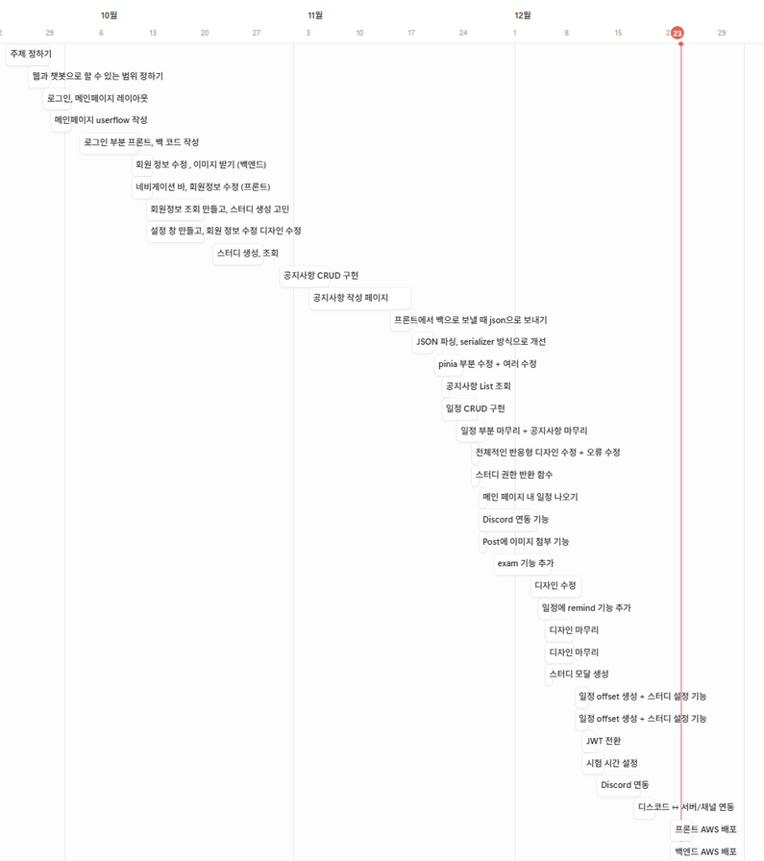
프로젝트 일정
9월
주제 선정
프로젝트 규모 설정
10월
기초 구조 설계
로그인 임시 생성
11월
공지사항, 일정, 시험 기능 추가
12월
디스코드 기능 추가
로그인 로직 변경
배포

Slide 6
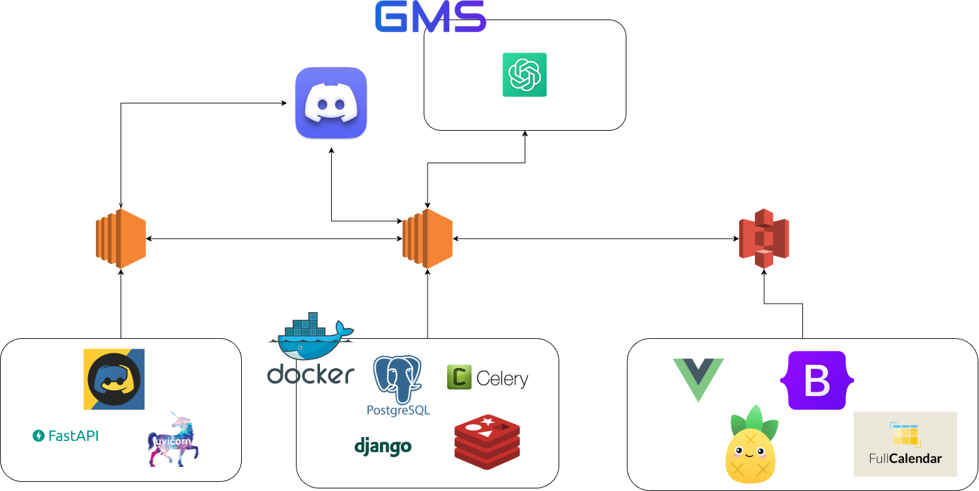
시스템 아키텍처

Slide 7
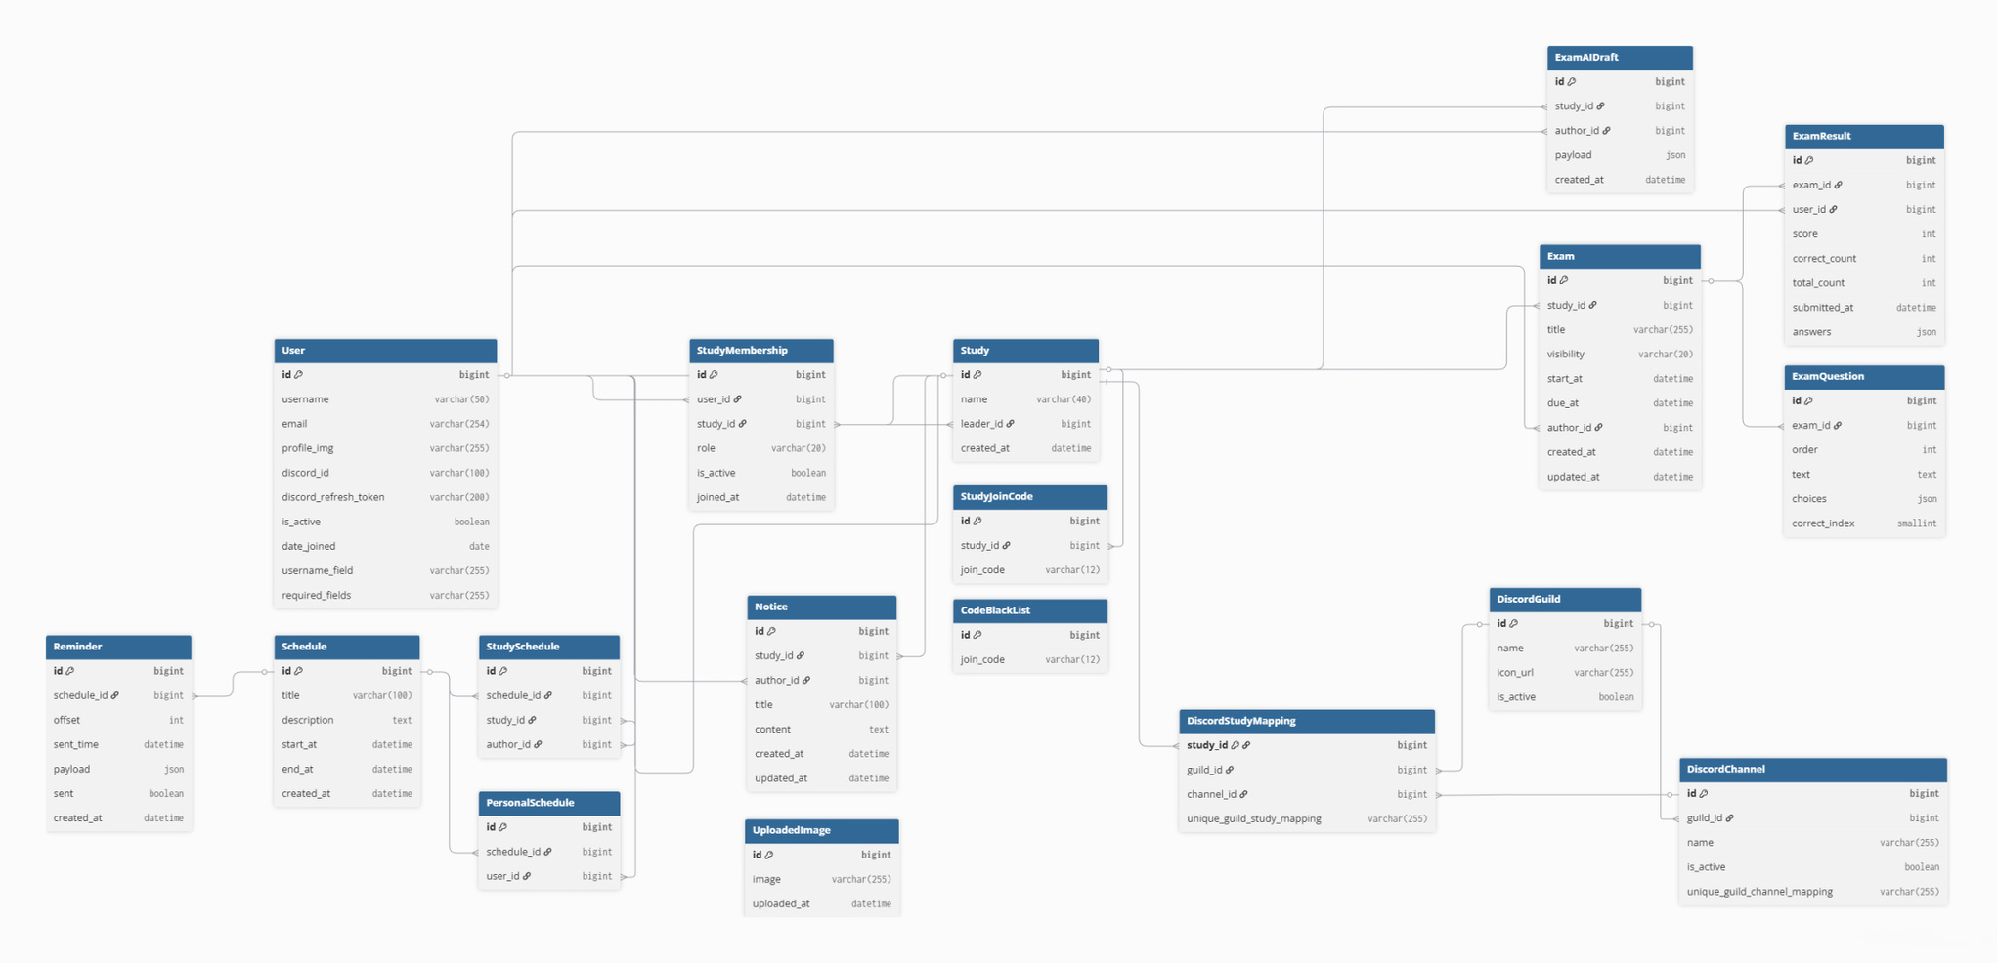
ERD

Slide 8
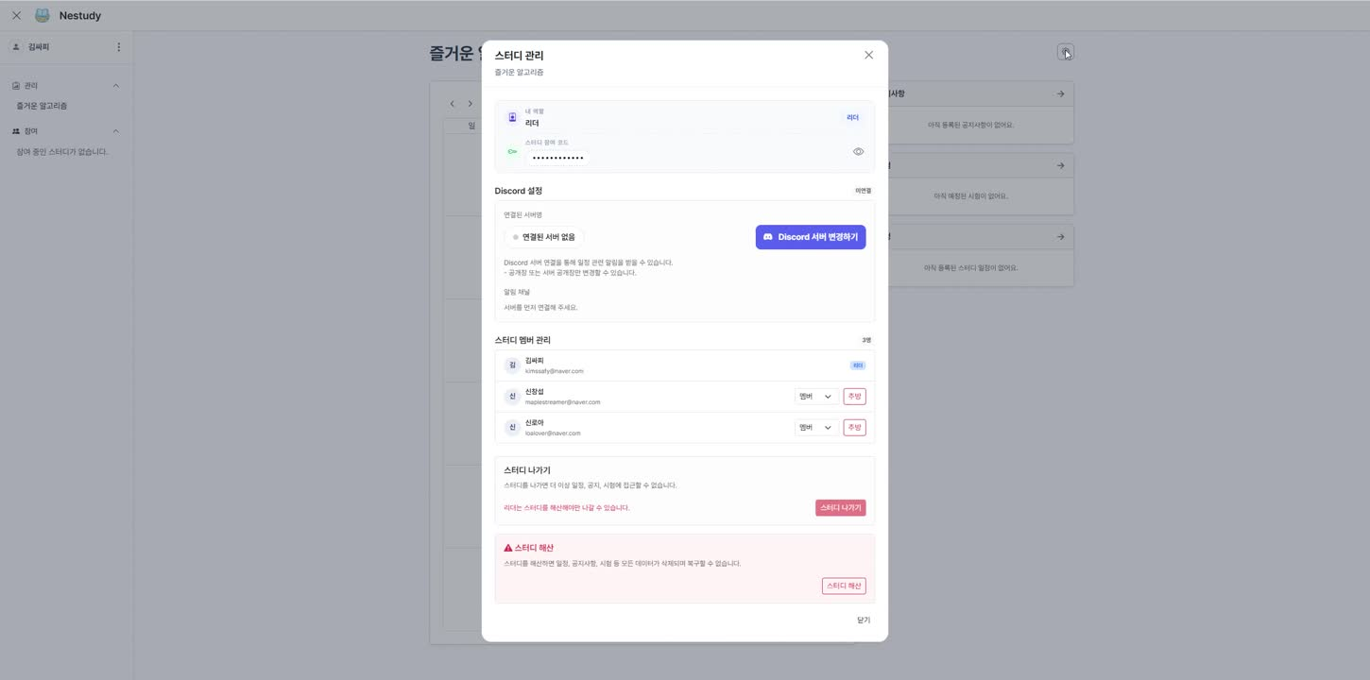
핵심 기능
역할 기반 스터디 운영 시스템
스터디장, 관리자, 멤버 역할을 구분하여
권한에 따라 기능 접근을 제한하고 운영 실수를 방지
스터디장: 역할 변경, 멤버 관리, 스터디 해산 가능
관리자 : 공지사항 생성, 스터디 일정 생성 가능
멤버: 스터디 정보 조회 및 학습 참여만 가능

Slide 9
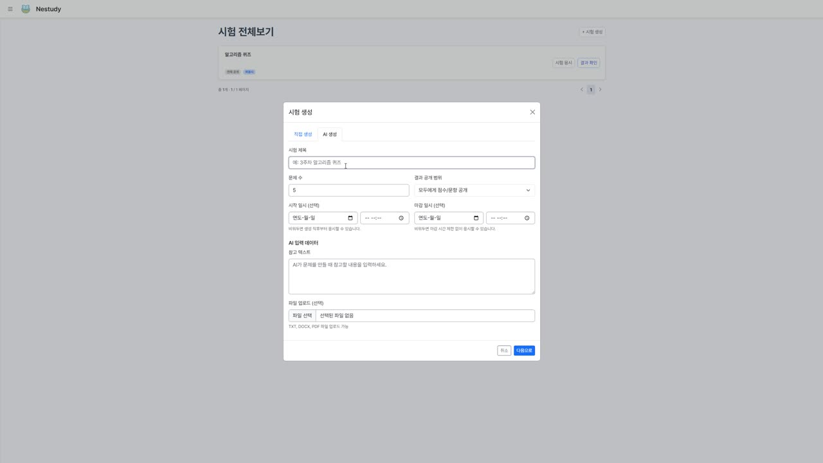
핵심 기능
AI 기반 문제 자동 생성으로
학습 부담 최소화
스터디 주제나 공부할 내용을 입력하거나 파일을 전송하면
AI가 시험 문제를 자동으로 생성해 스터디 학습을 효율적으로 지원
키워드·주제 기반 문제 자동 생성
생성된 문제는 수정 후 생성 가능

Slide 10
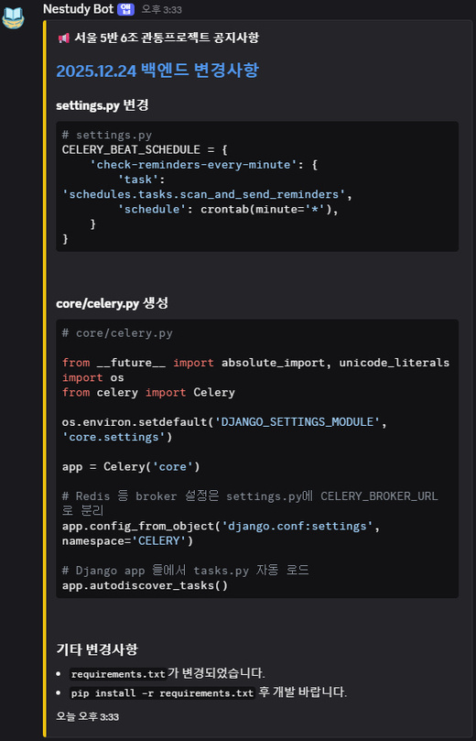
핵심 기능
디스코드 연동을 통한
실시간 스터디 알림
웹에서 작성한 공지사항과 일정 정보를 디스코드로 자동 전송해 스터디 참여율과 정보 전달력 향상
공지 등록 시 디스코드 채널로 실시간 알림
일정 시작 전 설정된 시간에 일정 알림
웹에 접속하지 않아도 스터디 흐름 파악 가능

Slide 11
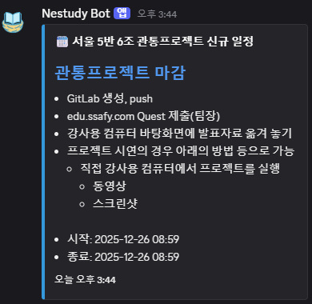
핵심 기능
디스코드 연동을 통한
실시간 스터디 알림
웹에서 작성한 공지사항과 일정 정보를 디스코드로 자동 전송해 스터디 참여율과 정보 전달력 향상
공지 등록 시 디스코드 채널로 실시간 알림
일정 시작 전 설정된 시간에 일정 알림
웹에 접속하지 않아도 스터디 흐름 파악 가능

Slide 12
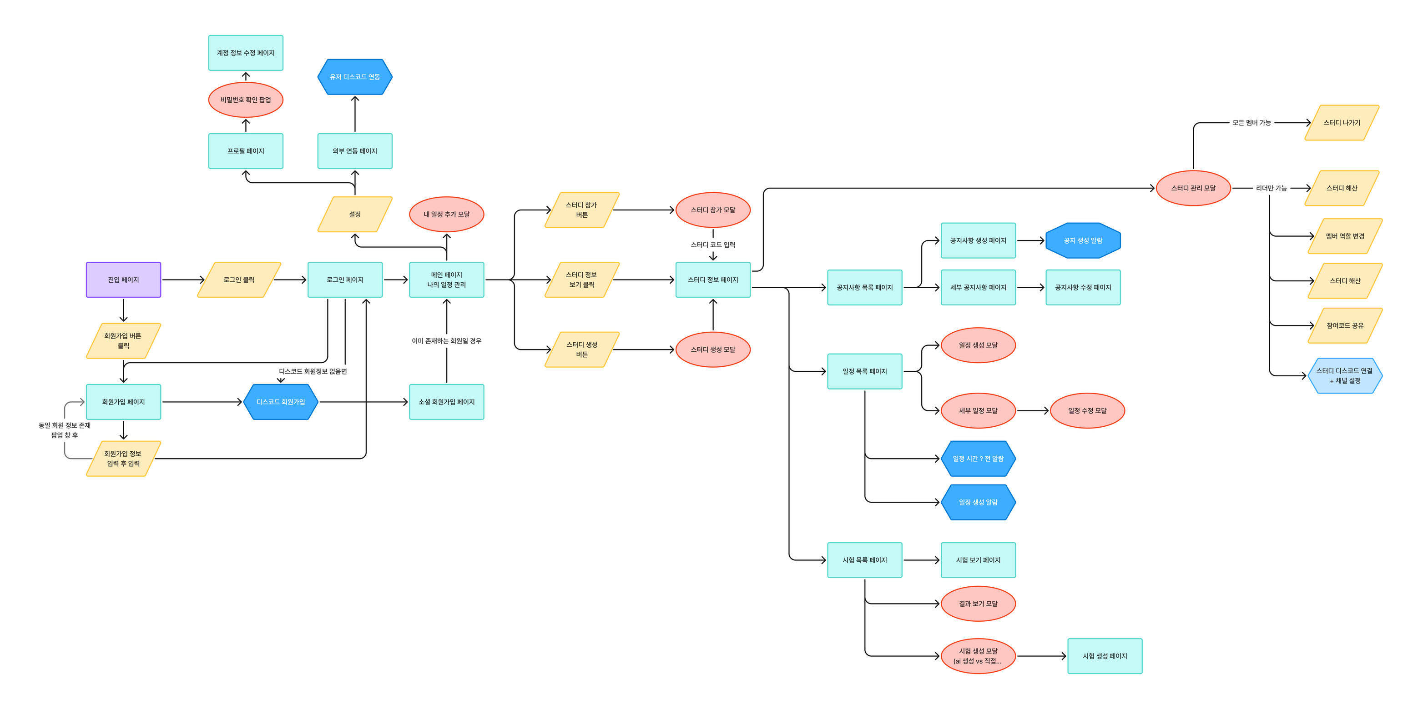
사용자 흐름

Slide 13


서비스 시연

Slide 14
감사합니다.

